Slide 1
Toy Project

Slide 2
컨셉
컨셉
Notes:
먼저 서론 입니다.

Slide 3
수행 프로젝트
I. SpaceShooter2D
프로젝트 설명
종 스크롤 기반 비행기 슈팅게임
사용기술
C#, Unity
ㅇㅇ

Slide 5
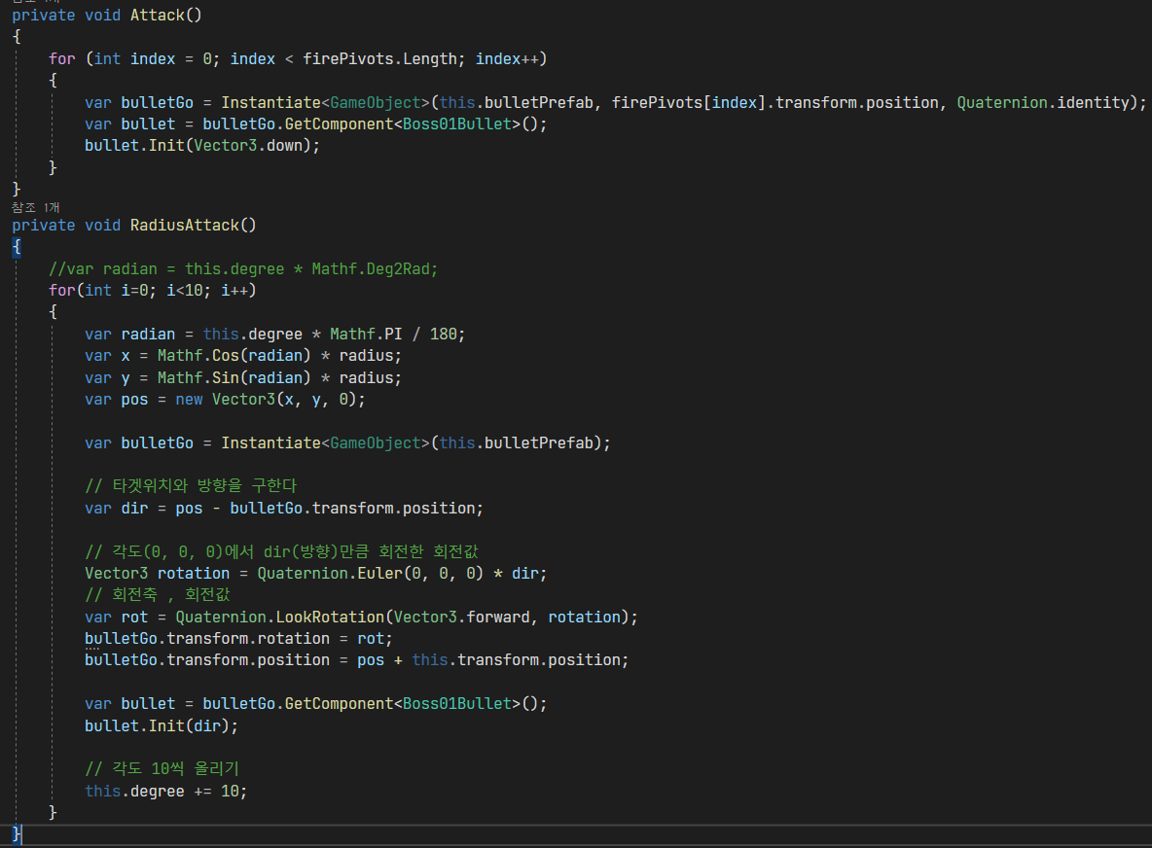
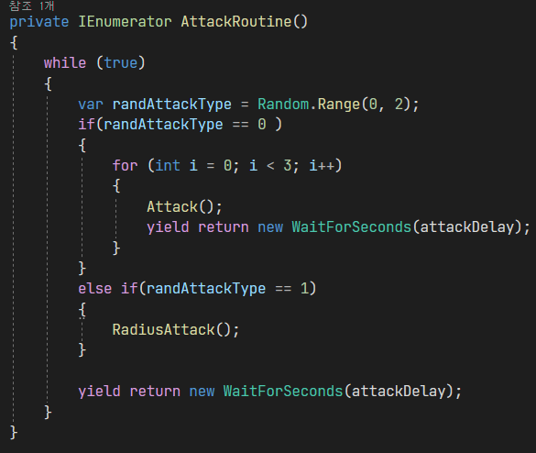
수행 프로젝트
I. SpaceShooter2D
보스2가지 방식공격 스크립트

